Slide 1

매트리스의 정의
매트리스라는 용어에 대한 유래
“매트리스”는 통상 침상 위에 올려 놓고서 잠자거나 누어 지내는데 사용하는 매트나 패드를 말한다.
‘매트리스’란 용어는 ‘던지다’, ‘물건을 던져놓는 자리’라는 또는 ‘매트’나 ‘쿠션’이라는 의미의 아라비아 말에서 유래되었다.
십자군 전쟁 당시 유럽인들은 마루바닥에 설치한 쿠션에서 잠을 자는 아라비아 방식을 이용하게 되었고 ‘matreas’라는 말이
로망스어 《포르투갈·스페인·프랑스 ·이탈리아·루마니아의 말과 같이 라틴어에서 유래하는 언어》를 거쳐 중세영어에 편입되었
다.
매트리스를 바닥에 직접 깔고 사용하기도 하지만, 침대나 금속 스프링 구조물과 같은 장치에 얹어 사용하는 것이 보편적이다.
역사적으로 매트리스는 짚이나 새의 깃털과 같은 다양한 자연소재의 재료로 채워서 사용하였으나 현대에는 스프링을 넣거나
라텍스, 폴리우레탄 폼 또는 점탄성(粘彈性)이 강한 화학소재 등을 사용한다. 더 나아가 공기나 물을 채우기도 한다.
[출처 : 위키백과]

Slide 2
매트리스의 변천사
18세기초 이후 부터의 매트리스 발전 추이
•18세기 초 : 매트리스에 면(솜)이나 양모를 넣음
•18세기 중반 : 매트리스커버를 고급 린넨이나 면으로 제직하기 시작.
•1857년 : 강제(鋼製) 코일 스프링이 발명되었고 의자 시트용으로 처음 특허등록 됨
•1865년 : 침대용 코일스프링 조립공법이 특허등록 됨
•1871년 : 독일인 ‘하인리히 베스트팔’이 스프링내장 매트리스를 발명함. 그러나 수익을 한 푼도 챙기지 못하고 가난하게 사망
•1873년 : ‘제임스 파젯’경이 ‘닐 아노트’가 디자인한 물침대를 응급 위궤양의 치료와 예방을 위해 사용할 것을 병원에 제안
•1885년 : ‘J.P.레겟’이 강제코일 침대용 스프링을 개선하여 특허 등록함. 그의 특허는 여러 개의 스프링을 침대용 나무 널판에
붙이는 혁신적인 방법이었는데 그는 ‘C.B.플래트’와 동업에 성공하여 결국 “레겟 앤 플래트” 라는 회사를 세움
•1895년 : 대형 온수 물통형태의 물침대가 영국상회인 “해롤드스”에서 우편주문으로 판매
•19세기 후반 : 박스 스프링이 발명됨으로 해서 울퉁불퉁한 매트의 모양이 개선됨
•1900년 : “시몬스 침대회사”의 ‘제임스 마셜’이 포켓코일 매트리스를 발명함
•1906년 : 일반 발명가들로부터 침대와 관련한 지식 및 특허를 매입한 후 “실리침대회사”가 설립됨
•1929년 : “던로필로우”회사가 ‘라텍스 러버’로 가장 고가의 매트리스를 생산함
•1930년대 : 스프링 내장 및 커버링 매트리스 공법이 널리 사용되기 시작하였고 인공소재 내장재도 일반화됨.
연결된 천 주머니에 스프링을 넣고 독립적으로 구성되도록 한 ‘포켓스프링’ 매트리스가 도입됨

Slide 3
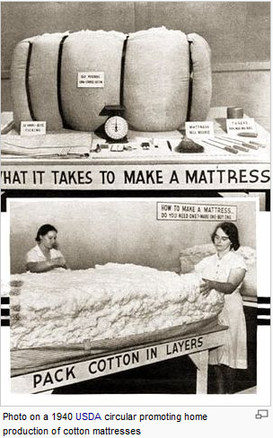
매트리스의 변천사
•1940년대 : 일본식 이불 형태인 ‘휴톤’이 북미에 도입됨
•1950년 : “실리 침대회사”는 정형외과 의사와 공동연구로 디자인한 ‘포스쳐페딕’ 매트리스를 도입함.
‘Posture’라는 말은 의학용어로 체위 또는 신체의 자세를 의미하는데
‘포스쳐페딕’이 담고 있는 뜻은 말 그대로 [신체공학적]인 매트리스
라는 것을 강조하기 위함.
•1950년대 : ‘폼러버’로 만든 매트리스와 베개가 일반 판매 시작됨.
•1960년대 : 근대적인 형태의 물침대가 새롭게 선보이고, ‘비닐’의 발명으로
더욱 널리 사용되게 됨. 조절가능 침대가 점차 대중화됨
•1970년대 : “NASA”에서 현재 ‘메모리폼’이라는 불리는 소재를 발명함
•1980년대 : 비닐커버로 된 공기주입식 매트리스가 도입됨
•1987년 : 셀렉트컴포트사 창립
•1992년 : “템퍼-페딕” 에서 ‘메모리폼’으로 만든 매트리스를 선보임

Slide 4
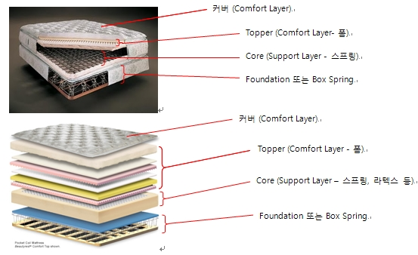
매트리스의 구조
Mattress Anatomy (매트리스의 구조)
매트리스는 보통 Comfort Layer, Support Layer 및
Foundation Layer로 나뉘어 짐.
a) Comfort Layer
인체에 닿는 반발력을 최소화하고 안락함을 주기 위한
부분으로 겉 표면과 바로 밑의 폼 부분을 일컬음
1. 커버 (Ticking or Cover)
매트리스 내장 부품을 감싸고 있는 겉 천으로,
최근까지 Quilt 형식의 표면이 가장 보편적으로 쓰였으나
현재는 유기농 면사, 대나무사 등 여러가지 제품의 가격
등에 따라 다양한 형식과 재질의 커버가 사용되고 있음
경우에 따라 Upholstery Layer, Quilted Cover 라고도 불림
2. Topper
최근에는 주로 메모리폼, 라텍스 등의 폼이 사용 되며
제품에 따라 양털(Wool) 말총 등의 기타 특수, 천연
직물들이 사용 되기도 함

Slide 5
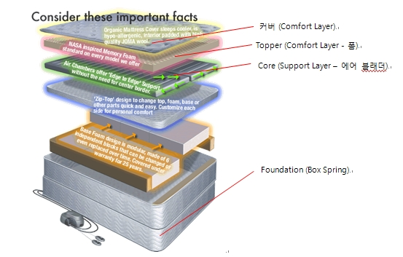
매트리스의 구조
Mattress Anatomy (매트리스의 구조)
  b) Support Layer (매트리스 Core)
매트리스의 탄력 및 반발력을 주는 부분으로
수면 중 에너지 소모를 적게 해주며, 몸을 지지함
또한, 체압을 분산 해주고 올바른 체형을 유지하여
소비자들이 수면 중 내구성, 탄력성, 복원력이
중요한 요소로 작용함
(주요 재질: 스프링, 에어블래더, 각종 폼)
c) Foundation 또는 Box Spring
한국내에서는 최근까지 온돌 문화 및 한국인 신체조건 등을 감안
주로 원매트 (One Matt) 매트리스만 사용 하였음
Foundation은 주로 나무와 추가적인
스프링으로 이루어져 있어 상단 매트리스에
무리한 힘이 가해질 경우 그 힘을 분산시켜주어,
매트리스의 탄력을 유지해 주고 매트리스의 수명을 연장 시켜 주며,
보통 박스 형태의 모양으로 만들어져 ‘Box Spring’이라고도 불리고,
한국내에서는 “투매트 (Two Matt)”라고 불리고 있음
미국에서는 일반 소비자들이 보통 매트리스 구입시
Foundation은 필수적으로 구입하고 있음

Slide 6
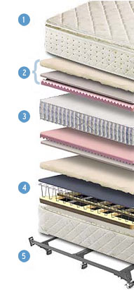
매트리스의 구조
1. Ticking (커버)
매트리스를 감싸는 겉 표면
2. Comfort Zone
스프링 또는 에어블레더 등 코어(core) 윗부분에 안락함을 주기위한 부분으로, 보통 메모리폼, 라텍스, PU폼 등으로 이루어짐
3. Support System
매트리스 코어(Core)라고도 불리며 지지력을 주는 부분으로 스프링, 에어블레더, 폼 등으로 이루어짐
4. Foundation / Box Spring
한국에서는 투매트 (Two Matt)라고도 불리며, 매트리스 밑에 두어 매트리스에 가해지는 힘을 분산 시켜 주어 탄력을 유지하고 매트리스의 수명을 연장시키는 역할을 함
5. Bed Support (프레임)
매트리스와 Foundation을 밭쳐 주는 부분으로 추가적으로 매트리스의 지지력 등을 향상 시켜 주는 부분.

Slide 7
매트리스의 구조
<Topper 재질>
Memory Foam (메모리폼)
  최근 Topper 부분에 많이 쓰이고 있는 재질
  Visco-elastic Foam이라고도 불림
  반발력과 촉감이 좋아 널리 사용되고 있으며, 폼의 밀도 (Density) 또는 무게가 높을 수록 내구성이 강화 되나 매트리스의 강도 (Firmness)에는 영향을 주지 않음
  High-Density Foam은 밀도가 높은 폼
Latex (라텍스)
천연 고무를 원료로 하는 재질로 최근 매트리스 소재로 많이 쓰임
PU (Polyurethane) Foam
일반 폼으로 가장 널리 사용되고 있는 소재
Antimicrobial/Antibacterial Fibers (향균성 섬유)
최근 일반 소비자들의 건강에 대한 관심이 높아져 향균 처리된 섬유의 소비도 점진적으로 늘어나는 추세임

Slide 8
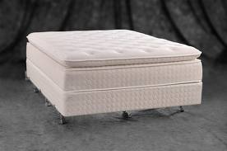
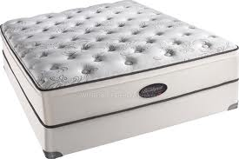
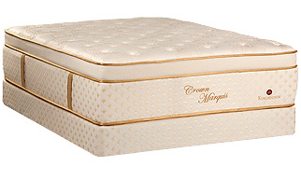
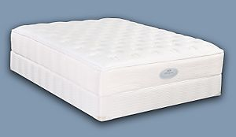
매트리스의 외형에 따른 분류
 | Pillow Top Mattress 추가적인 Topper Padding을 따로 분리형태로 보이게 만든 제품
 | Euro Top Mattress 근래에 만들어진 디자인으로, Pillow Top제품과 유사한 감촉을 주기위해 추가로 Topper Padding을 내장하는 매트리스이지만 Pillow Top처럼 분리형태로 보이지 않음
 | Box Top Mattress Euro top과 같이 Pillow Top 형태의 매트리스처럼 추가적인 Topper Padding을 내장하는 매트리스로 최근에 개발된 디자인의 매트리스
 | Tight Top Mattress Topper Padding 부분이 Pillow Top처럼 분리된 느낌을 주지 않고 한 몸에 붙은 형식의 매트리스

Slide 9
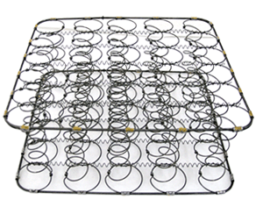
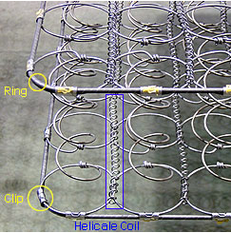
매트리스의 소재에 따른 분류
장 점
본넬(Bonell)스프링 매트리스
1. 가장 많이 사용되는 일반적인 스프링 매트리스(통상 400~500개 코일수)
2. 저렴한 가격, 지속개발로 품질 검증
3. 탄력과 쿠션 우수
4. 포켓 스프링이나 라텍스에 비해서 스프링의 힘이 강하고 탄력이 우수하다는 점
5. 단단한 매트리스를 선호 고객에 적합함
단 점
스프링 판 구조로 충격에 약함
: 매트리스에 강한 충격이 가해지면 개개의 스프링을 연결하는 헤리커 코일이
끊어지는 경우도 있고 시간이 지남에 따라서 스프링이 주저앉아서 매트리스 본래의 기능을 점차 잃게 됨
장기간 사용시 스프링 소음 발생
포근함과 독립 쿠션 기능이 부족함
옆 사람의 움직임에 방해 받지 않는 독립 쿠션 기능은 매트리스 중에서 가장 부족하고
포근한 느낌이 부족함
4. 침대의 쿠션감이 옆사람에게 전달되어 수면에 방해됨
5. 통풍성이 좋지 않아 집 진드기가 서식하기 좋은 환경을 제공함

Slide 10
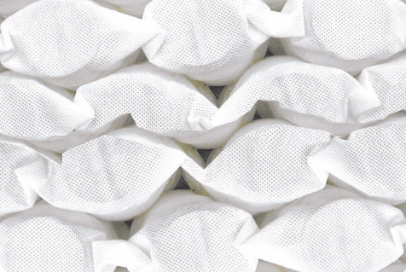
매트리스의 소재에 따른 분류
장 점
포켓 스프링 매트리스
1. 우수한 독립 쿠션 기능
2. 푹신하고 포근한 매트리스 : 본넬스프링에 비해 탄력이 약한(물렁한)스프링을 사용하지만 더 많은 스프링을 사용해서 부족한 지지력을 보강한 매트리스
3. 각각의 스프링을 부직포로 감싸서 스프링간의 마찰음을 감소
단 점
푹신한 매트리스는 반대로 신체 지지력이 떨어진다는 의미
: 본넬 스프링에 비해서 탄력이 떨어지기 때문에 너무 물렁한 포켓매트리스는 개인의 취향에 따라서 불편하다고 느낌
2. 다른 매트리스에 비해서 상대적으로 수명 짦음
: 포켓매트리스는 각각의 스프링을 부직포로 감싸고 핫멜트 등의 접착제로 부직포를 연결하기 때문에 시간이 경과함에
따라서 접착 부분이 떨어지는 문제가 발생하고 충격에 약함
☞ 베스트셀러 아이템)
시몬스침대 : 뷰티레스트 인디비쥬얼 Z, 뷰티 레스트, 자스민 뷰티레스트.
한샘 스프링에어 : 노블그레이. 까사미아 : 프랑스 베드 멀티라스.

Slide 11
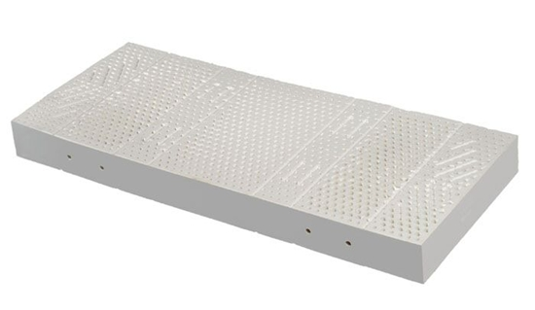
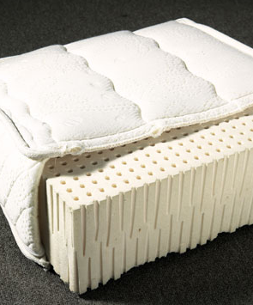
매트리스의 소재에 따른 분류
장 점
라텍스 매트리스
1. 푹신하고 포근한 매트리스로 심리적 안정감에 도움
2. 천연 소재로서 유해 세균이나 진드기 등의 서식이 불가능해서 위생적임
3. 독립 쿠션 기능은 포켓 매트리스 보다 우수
4. 장기 내구성이 뛰어남
5. 소리가 나지 않음
단 점
탄력성이 약함
: 탄력성은 효율적인 수면과 수면 중 에너지 소모에 크게 영향을 미치는 중요한 요소임
2. 신체 지지력이 떨어짐
: 탄력성도 약하기 때문에 수면 중 자세를 바꾸는 뒤척임 동작이 어려움
3. 매트리스 자체의 공기 순환 기능이 약함
: 매트리스 표면부의 공기 순환에는 취약하기 때문에 수면 중에 체온이 상승함
4. 높은 가격
: 라텍스의 함량과 밀도 제조 브랜드 공법 등에 따라서 가격차이가 많이 나고 고가의 제품임

Slide 12
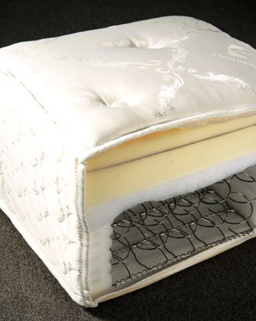
매트리스의 소재 - 스프링
스프링의 정의
스프링 매트리스는 생명인 스프링의 굵기.모양.높이 상태에 따라 그 제품의 Qulity가 결정됨
경강선의 굵기
스프링의 모양
스프링의 높이
☞ 에이스침대는 22년간 일본 고베스틸사로 부터 스프링용으로 전문 제작된 경강선을 수입하여 사용하고 있음

Slide 13
매트리스의 소재 - 스프링
스프링이란?
스프링이란 힘(외력)을 가하면 형태가 변하되, 그 힘을 제거하면 원형으로 되돌아가게 하는 목적으로 만들어진
탄력성이 있는 기계요소임
2. 스프링의 종류와 용도
1) 열간 코일스프링
열간 코일스프링은 통상 재료지름이 10~90m/m까지의 소재를 사용하여 열간에서 코일링 되는 스프링
형상적으로는 원통형으로 코일링하는 것이 가장 많고, 통형, 원주형, 장고형 등이 있으며,용도로는 자동차, 철도차량,
산업기계, 콘트롤밸브, 방진장치 등에 사용됨
2) 냉간 코일 스프링- 경강선(에이스 침대 수입사용)
냉간 코일스프링은 통상 재료 지름이 0.1~10m/m 까지의 소재를 사용하여 냉간에서 코일링되는 스프링
형상적으로는 원통형으로 코일링하는 것이 가장 많고, 통형, 원추형, 장고형, 인장형, 토숀스프링 등이 있음
용도로는 자동차 엔진밸브, 차량용, 산업기계용, 콘트롤밸브, 방진용, 전자제품, 가구부품 등 다양함
3. 스프링의 재료
스프링은 재료의 탄성을 최대한도로 이용하므로 고탄성의 재료일수록 스프링 재료로써 우수성을 나타냄

Slide 14
매트리스의 소재 - 스프링
4. 스프링강 특성
1) 탄성한계 : 스프링인 만큼 힘을 주어 누르거나 늘였다가 놓았을 때 원래 모양으로 되돌아 가는 능력이 우수해야 함
이때 원래 형태로 돌아가는 경계점을 '탄성한계'라 함
2) 피로강도 : 반복되는 하중에 견디는 힘(피로강도), 스프링강은 피로강도가 높아야 함
3) 내충격성 : 갑작스런 충격에 견디는 성질
스프링강은 일반 강보다 탄소(C) 성분을 높이고 Si(실리콘) 등의 원소를 적절히 첨가하여 만들고 있음
5. 스프링강의 주요한 품질관리 포인트
1) 산소 함량 낮게 관리
산소는 우리 인간에게는 더 없이 중요한 것이지만, 알루미늄(Al), 실리콘(Si) 등과 같이 산소를
좋아하는 성분과 결합하면 '비금속개재물'이라는 암세포 같은 것을 만들어 스프링 파손을 가져옴
따라서 제강/정련 공정에서는 충분한 탈산작업으로 산소 함량을 낮게하고 재산화가 발생하지 않도록 관리가 중요
2) 탈탄 최대한 억제
탈탄이란 제품의 탄소(C) 성분을 외부로 빼앗기는 것인데, 압연이나 열처리를 하기 위한 가열작업시 발생함
탈탄이 생기면 강도가 떨어지고 탈탄이 없는 부분과 강도와 조직 차이가 생겨 외부충격에 약해짐
3) 표면품질
표면에 미세한 결함(예;크랙)이 있어도 이 부분을 시발점으로 결함이 급속도로 진행됨

Slide 15
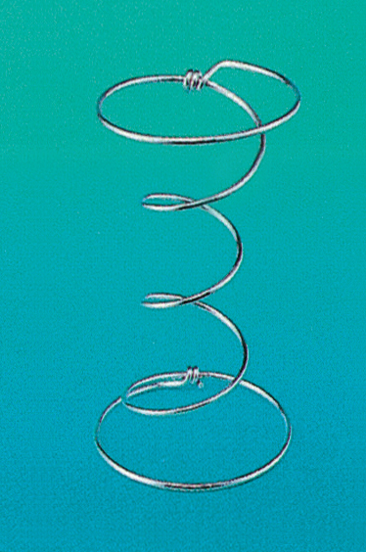
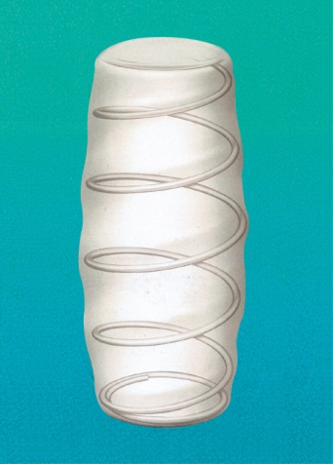
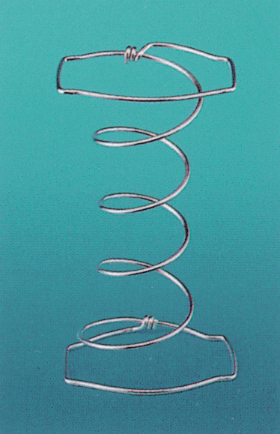
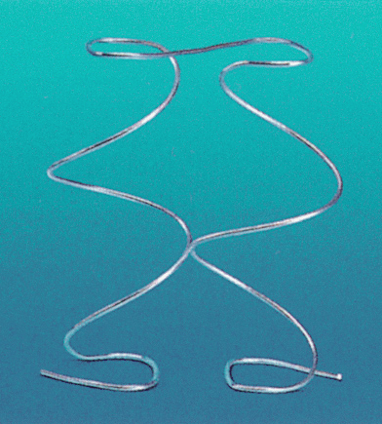
스프링의 종류
1) 본넬스프링
유럽에서 개발되어 가장오래된 매트리스용 스프링의 형식(Spring Type)으로 경제성 높아 국내 대부분의 회사는 본넬 스프링사용 큰원과 작은원의 크기는 2:1이 가장 이상적임
2)포켓스프링
국내에서는
시몬스에서 사용
3)옵셑스프링
- 장구형 모양.
단단함 제공
소음발생
4)코지프렉스 스프링
거의 일자모양의 스프링
으로 생산단가 높아 일부
에서만 사용

Slide 16
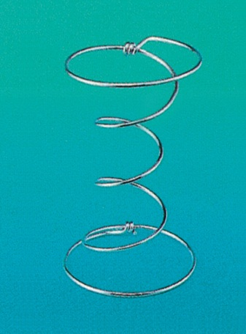
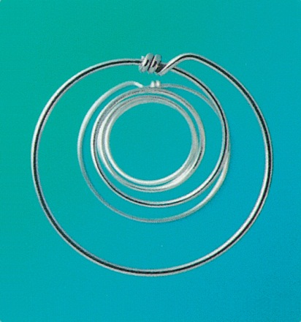
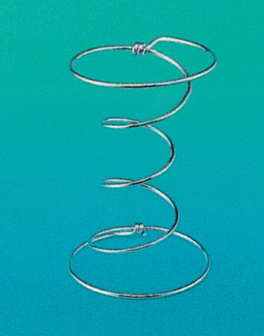
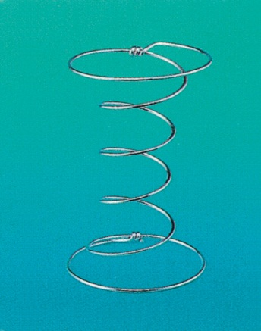
스프링의 치수
외경
80~81mm
[회전수]
[치수]
외경
스프링의 높이
내경
내경
44~45mm
5회전 스프링(유럽,미국)
6회전스프링(국내)
-내경이 적을 수록 Hard하지만 한번 꺼지면 복원력이 좋지 않음
-내경이 클수록 Soft하지만 복원력이 좋음
-Soft한 부분을 Hard하게 하기위해서 2.5mm의 경강선 사용함

Slide 17
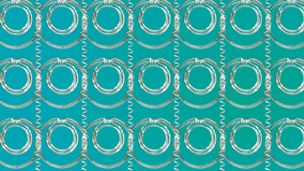
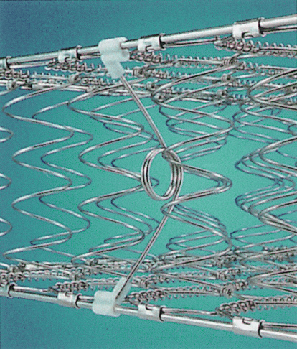
스프링의 연결
[조립방법]
[SIDE RING(링구)]
- Herical Coil
1) Herical Coil의 굵기 : 1.4mm
2) Herical Coil의 Pich간격 : 10~11mm
- 치수 : 5mm
- Side Ring과 스프링 판 조립은 THK0.3mm의
압연강판 CSIP을 사용하여 Side Ring과 스프링
개개마다 견고하게 조립하여 소음 및 변형 감소

Slide 18
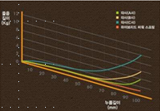
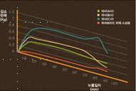
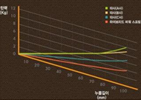
스프링의 실험
[실험 종류]
[실험 목적]
[감소탄력 실험]
감소탄력이 적다는 것은 복원력이 뛰어나다는 점
복원력이 뛰어나면 뒤척임 적어지고 에너지 소모가 적어 숙면 가능
[줄음길이 실험]
1) 탄력이 좋으면 스프링은 쉽게 줄어듬
2) 스프링 내구성이 뛰어나면 줄음률 좋음
[탄력 실험]
스프링 탄력으로 몸을 밀어주어 수면시 에너지 소모량을 줄여줌

Slide 19
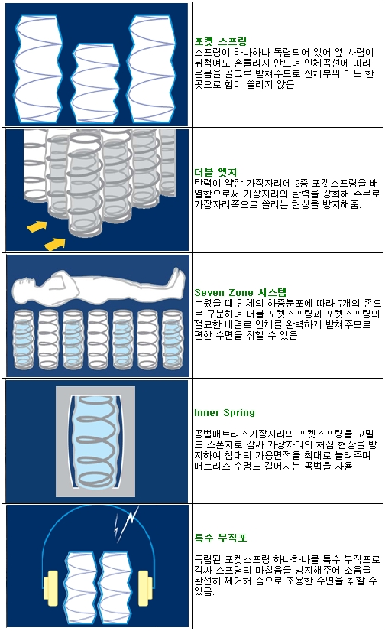
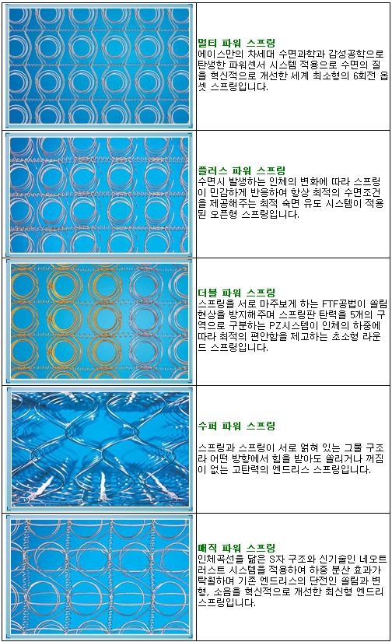
스프링의 기술
시몬스 침대
에이스 침대

Slide 20
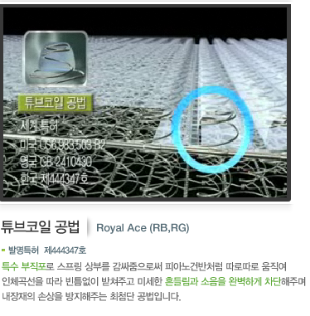
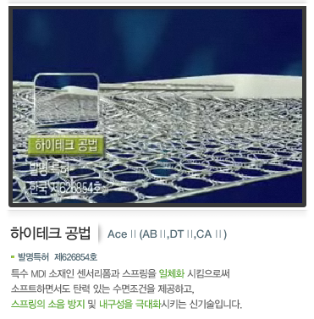
스프링의 기술
에이스 침대

Slide 21
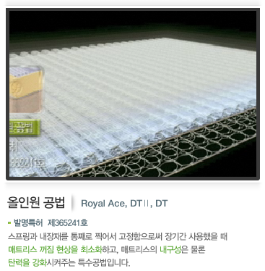
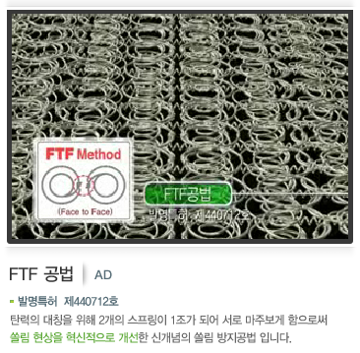
스프링의 기술
에이스 침대

Slide 22
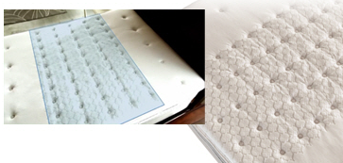
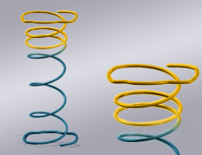
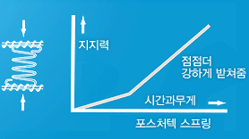
스프링의 기술
사용할 수록 저하되는 탄성력 개선 및 탄성 조절 기능 일부 부여 - 미국 Sealy社
Core Support Center
Posturepedic Titanium DSx Coil
Sensory Arm
허리라인의 꺼짐현상을 방지
심미적 퀼팅디자인으로
주의를 이끌어 냄
인체 곡선에 따라 세심하게
받쳐주면서 쿠션감 제공
지속적인 탄성 유지
받쳐주는 정도가
체형, 무게, 시간에 따라
탄성이 서서히 증가

Slide 23
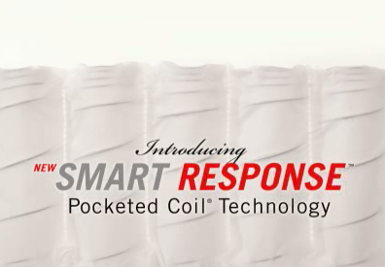
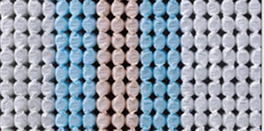
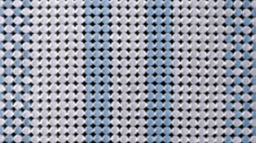
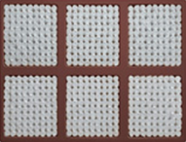
스프링의 기술
포켓스프링의 점진적 개인 맞춤화를 위한 시스템 개발 - 미국 Simmons 社
Pocketed Coil
Next Technology
System
Perfect Pair
System
표면에서의 편안함 강화
개별 독립성 강화
포켓스프링의 고유 탄성
유지하면서 점탄성력 강화
스프링 탄력을 3단계로 구분
신체부위별 다른 탄력 제공
- Five/Seven Zone
한 사람당 3개 존씩 6개의
존으로 구분, 5가지 탄력 제공
존별 서로 다른 탄력을 배열
체형에 따라 125가지 선택
Firm
Plush

Slide 24
스프링 소재의 결론
● 지금까지 침대의 핵심은 스프링
☞ 각 침대회사마다 고유의 스프링구조로 되어 있으며, 특허로 출원되어 있어서 복제하기가 힘듬
● 미국 시몬스침대의 포켓스프링의 경우 1925년도에 세계독립특허를 받음으로써 아직까지도
쓰이고 있음
☞ 포켓스프링은 현존하는 스프링 매트릭스 중 가장 진보된 형태의 매트리스로 평가 받고 있음
스프링침대처럼 침대가 너무 단단하면 몸의 특정 부분에 과도한 압박이 가해져서
혈액 순환이 원활하지 않아 통증이 유발, 반대로 라텍스처럼 너무 푹신하면(soft)
척추 등뼈가 적절하게 지지를 받지 못 해서 아래로 휘게 되며, 어깨와 허리의 통증의
원인이 됨.

Slide 25
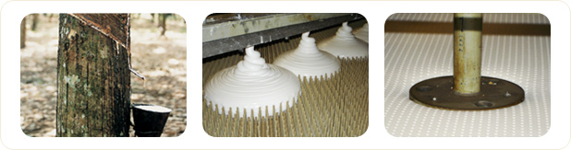
매트리스의 소재 - 라텍스
라텍스의 정의
말레이 반도를 중심으로 재배되는 천연고무나무 껍질에서 추출한 유액
성분: 물60%, 고무 35%, 단백질 2%, 비누, 지방산,스테롤 1%,당 1%, 무기물 0.4%, 효소 등
- 이것을 주원료로 정제된 합성고무와 브랜딩 또는 100% 천연고무를 수천개의 핀으로 구성된 몰드에
발포시켜 만든 것이 라텍스 폼(LATEX FOAM)
발포 과정에서 수천개 핀홀과 수백만, 수천만의 공기방들이 생겨 탄력성과 복원력이 뛰어남
깨끗한 공기의 순환으로 항균성을 가져 세균이 기생하지 못하는 천현의 자연 소재
- 최고급 매트리스제품 및 침구와 쿠션재로 사용하는 없어서는 안될 천혜의 소재

Slide 26
매트리스의 소재 - 라텍스
라텍스의 역사
- 던롭 공법이 유럽/ 동남아시아에 널리 퍼짐 |  |  |  |  |  | - 1940년대 죠지프 탈라레이씨가 탈라레이 공법 발명
미국으로 던롭공법 이전, 1900 년대 보편화 |  |  |  |  |  | - 탈라레이 공법은 전세계 3대 브랜드에서만 생산
 |  |  |  |  |  | 미국는 LFI. 네덜란드 Radium Foam, 영국 Dunlopillo
- 대량생산이 안되어 매우 비쌌음 |  |  |  |  |  | - 위생성, 척추보호기능 알려지며 수요가 폭발
- 일부계층만 한정적 이용 |  |  |  |  |  | - 대량생산 기술로 대중화됨
100년전 영국에서 황실 쿠션재로 개발
1940년대 탈라레이
공법 발명
유럽황실, 영국귀족,
세계 상류층에 제한적 공급
대량생산 체제로
가격의 평준화 및
대중화

Slide 27
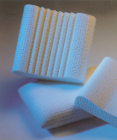
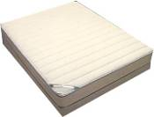
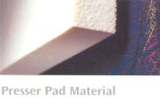
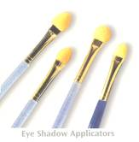
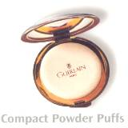
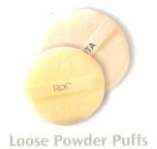
매트리스의 소재 - 라텍스
라텍스의 용도
전 인류의 속옷용 고무줄밴드, 수술용 장갑, 의료용 고무류, 콘돔, 베게, 쿳션재 및 매트리스의 재료 등에 사용 되고 있는데
그것은 라텍스에 세균이 기생하지 못하는 항균 특성과 본질적 탄력성이 각 제품용도에 적합하기 때문이고,
골프 공 및 타이어 등에 사용되는 것은 그 내구성과 탄력성이 당해 제품에 최적이기 때문이다.
특히 매트리스나 베개 등의 침구용 자재로서는 최상의 수면효과를 충족시킬 수 있는 유용성을 가지고 있다.

Slide 28
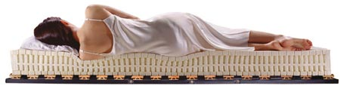

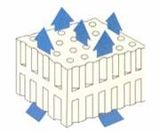
매트리스의 소재 - 라텍스
라텍스 매트리스의 특징
1. 인체곡선을 따라 전체적으로 균형적으로 support
- 수면시 인체의 굴곡을 부드럽게 감싸줌으로써 척추와 둔부에 오는 체중부담을 제거
- 최적의 바른자세를 유도하고(척추보호기능), 파도현상으로부터 독립된 수 면을 보장(깊은 수면)
2. 뛰어난 위생성 / 항균성
항박테리아, 항알레르기, 먼지발생방지 등
한국 원사직물 시험연구원의 시험성적 - 99.9%항균성 입증
3. 탁월한 통풍·통기성
수백만개의 에어룸셀 구조로 공기가 유입되고 잘 통풍됨
(1입방인치당 25만개 이상의 에어룸셀 구조)
- 인체의 열을 발산하여 눅눅하지 않고 건강한 수면 환경 조성
4. 독립성
수백만개의 에어셀이 뒤척임의 압력을 핀홀로 분산시켜 파장을 극소화
- 수면 독립성
5. 형상기억, 원형복구 능력
1톤 해머로 30,000만회 정도의 내구성 검사에 로스분 0.02 ~ 0.07mm 발생. - 탄력성 뛰어남
오랜 사용후에도 삐걱거리는 소음발생 적음

Slide 29
매트리스의 소재 - 라텍스
라텍스 매트리스의 특징
스프링 매트리스
라텍스 매트리스
인체의 무거운 부분인 엉덩이 어깨 부분에
압력이 집중되고 허리부분을 받쳐 주지
못해 떠 있음을 보여줌.
체중에 따라 압력을 골고루 분산 시키고 허리
부분도 매트리스에 밀착되어 있음을 알 수 있음.

Slide 30
매트리스의 소재 - 라텍스
라텍스 매트리스의 특징
 |  | 일반매트리스 |  |  |  |  | 라텍스 매트리스
소재 |  | 철제 스프링 |  |  |  |  | 라텍스 - 폼
척추보호 |  | 획일적 하중 분포로 척주 균형유지가 어려움 |  |  |  |  | 인체 하중에 따라 알맞은 탄성으로 받쳐주어
 |  |  |  |  |  |  | 척주 균형 유지 탁월
소음, 부식 |  | 매트리스 내부에 습기 발생, 녹이 슬어 소음발생, |  |  |  |  | 소음이 전혀 없고 내구성이 뛰어나
 |  | 부식됨 |  |  |  |  | 15년이상 탄력유지
위생 |  | 공기 유통이 원활하지 못해 집 먼지진드기, |  |  |  |  | 공기방 핀홀로 인해 항상 깨끗한 공기 순환으로
 |  | 박테리아 서식 |  |  |  |  | 박테리아 서식못함
내구성 |  | 장기간 사용시 변형됨. 5년 사용후 교체 권장. |  |  |  |  | 15년 이상 수명 보장.
뒤집기 |  | 6개월에 한번 위치 변동, 부분 꺼짐 현상 |  |  |  |  | 꺼짐 없어 뒤집을 필요 없음

Slide 31
매트리스의 소재 - 라텍스
라텍스 매트리스의 종류
1. 100% 천연라텍스 (NR: Natural Rubber Latex)
- 100%의 천연고무 유액을 사용하며 주로 Dunlop processing 공법으로 생산
- 합성라텍스에 비해 탄력성이나 수명이 우수하고 자연소재로 인간친화적임
- 대량생산이 불리하며 원자재의 가격이 고가이기에 가격이 비싸고 현재 세계적으로 가장
고급제품으로 인정받고 있음.
* 탈라레이 라텍스는 천연라텍스를 생산하지 않으며, 던롭공법에서만 천연 고무 함유율이 높을 수록
고급사양으로 여겨짐 (탈라레이는 천연:합성의 비율이 50:50이 고급 매트리스)
2. 합성라텍스 (SBR: Styrene Butadirene Rubber Latex: 천연과 인조가 섞인 라텍스)
- 지방산비누를 사용하여 저온유화중합방식으로 합성된 Latex는 입자경이 균일
- 천연라텍스를 혼합하는 퍼센트에 따라 그 특성은 변화
- 대량생산에 용이하고 가격이 저렴하며 고가의 천연라텍스 대체상품, 가격이 저렴하여 라텍스 보급화에 일조
- 제조회사에 따라 품질이 크게 차이남.
3. 인조라텍스 (Imitation Latex)
라텍스라 볼수 없고, 저 품질의 공업용 합성 인조고무로 석유에서 추출한 구성물질을 포밍과정을 통해 생산,
시중에 Latex로 둔갑하여 유통 되고 있음.

Slide 32
매트리스의 소재 - 라텍스
라텍스 매트리스의 종류
1. 100% 천연라텍스 (NR: Natural Rubber Latex)
- 100%의 천연고무 유액을 사용하며 주로 Dunlop processing 공법으로 생산
- 합성라텍스에 비해 탄력성이나 수명이 우수하고 자연소재로 인간친화적임
- 대량생산이 불리하며 원자재의 가격이 고가이기에 가격이 비싸고 현재 세계적으로 가장
고급제품으로 인정받고 있음.
* 탈라레이 라텍스는 천연라텍스를 생산하지 않으며, 던롭공법에서만 천연 고무 함유율이 높을 수록
고급사양으로 여겨짐 (탈라레이는 천연:합성의 비율이 50:50이 고급 매트리스)
2. 합성라텍스 (SBR: Styrene Butadirene Rubber Latex: 천연과 인조가 섞인 라텍스)
- 지방산비누를 사용하여 저온유화중합방식으로 합성된 Latex는 입자경이 균일
- 천연라텍스를 혼합하는 퍼센트에 따라 그 특성은 변화
- 대량생산에 용이하고 가격이 저렴하며 고가의 천연라텍스 대체상품, 가격이 저렴하여 라텍스 보급화에 일조
- 제조회사에 따라 품질이 크게 차이남.
3. 인조라텍스 (Imitation Latex)
라텍스라 볼수 없고, 저 품질의 공업용 합성 인조고무로 석유에서 추출한 구성물질을 포밍과정을 통해 생산,
시중에 Latex로 둔갑하여 유통 되고 있음.

Slide 33
라텍스 생산공법 차이점
탈라레이 공법
던롭공법
가격대
고가
중고~중가
반죽형태
된 반죽형태
묽은 거품형태
배합률
천연고무:합성고무=50:50
천연고무+합성고무+경화제3~15%
매트사이즈에 해당하는 몰드에 주입
단순금형틀에 주입(규소성분 첨가된 상태)
성형방법
▽
▽
진공상태로 꽉 채움
거품상태로 뚜껑닫고 주입
▽
영하 30도로 냉각 / 탄산가스 사용하여 경화
▽
▽
여러 개의 몰드가 회전하면서 외부 가열
급속으로 몰드에서 직접가열
▽
▽
세척
세척
▽
▽
탄력/경도 테스트
무게측정
핀홀구멍0.5cm정도로 미세함
매트리스가 무름 (처음이 거품이기에)
특징
생산량 적음,시설투자비 고가 - 가격고가
대량생산가능.시설투자비 저렴
불순물 0 (탄산가스, 냉각, 직접가열로 인해)

Slide 34
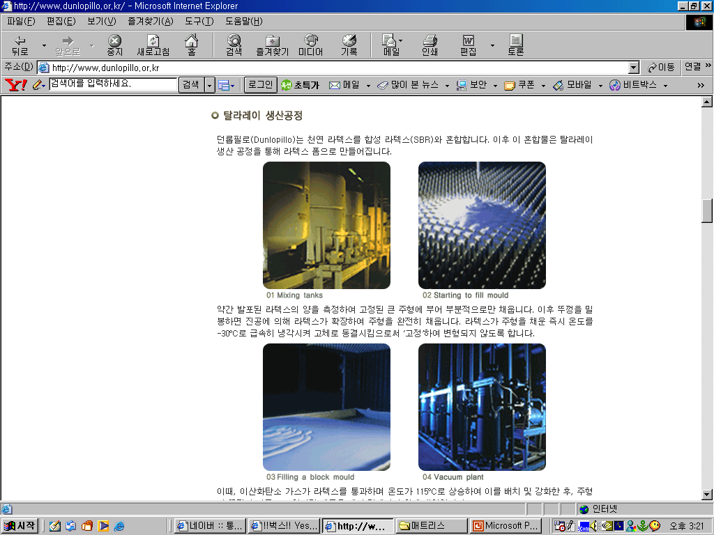


라텍스 생산공법 - 탈라레이
천연 라텍스와 합성 라텍스 혼합
된 고무즙을 몰드 일부분에만 부음
(30~60%) => 양에 따라 경도달라짐
‘진공’ 상태로 만들면 서서히 부풀어
몰드 내에 꽉차게 됨
(=> 공기방의 분포가 균일해지고,
공기방의 상호 연결이 잘됨)
섭씨 영하 30도의 저온으로 급속 냉각, 탄산가스 주입/경화시킴
( => 공기방 형태의 고른 형태와 분포를 유지: 탈라레이의 고난도 공정 )
- 전기몰드에 급속가열하여 쪄냄
브랜딩한 된 고무즙에 아주
미세한 공기방을 만듬
- 고무를 몰드에서 분리
- 세척공정
- 건조기를 통한 2차 경화
- 테스트

Slide 35
라텍스 생산공법 - 탈라레이
(1) Advanced Talalay 공법
- 미국 LFP 그룹이 제조하는 세계 최고품질의 라텍스.
- 탈라레이 공법중 최고 품질과 최첨단의 기술이 집약된 공법으로
차원이 전혀 다른 제조공법.
- 냉각, 가열, 전환방법 개발과 불순물이 전혀 없도록 탄산가스( Co2)로 응고 시킨다.
- 수백만개 미세한 공기방(Air Cell)을 형성하며 Size별 금형으로 1시간에 1장씩 생산.
- 최고 탄력, 견고(Air Cell → Spring역할, 보온)
- 소음이 없다.
- 환경 친화적 이며 위생적이다. (보플라기 없음)
- 폐기 후 오염을 남기지 않고 분해되어 흙으로 돌아감.
- 직접 생산 공법

Slide 36


라텍스 생산공법 - 탈라레이
(1) Advanced Talalay 공법
- 미국 LFP 그룹이 제조하는 세계 최고품질의 라텍스.
- 탈라레이 공법중 최고 품질과 최첨단의 기술이 집약된 공법으로 차원이 전혀 다른 제조공법.
- 냉각, 가열, 전환방법 개발과 불순물이 전혀 없도록 탄산가스( Co2)로 응고 시킨다.
- 수백만개 미세한 공기방(Air Cell)을 형성하며 Size별 금형으로 1시간에 1장씩 생산.
- 최고 탄력, 견고(Air Cell → Spring역할, 보온)
- 소음이 없다.
- 환경 친화적 이며 위생적이다. (보플라기 없음)
- 폐기 후 오염을 남기지 않고 분해되어 흙으로 돌아감.
- 직접 생산 공법
생산 과정
Blending공정[원료배합: 최고급 천연고무(말레이지아)50% +최고급합성고무(BASF, BAYER, GOOD YEAR사 원료 사용) 50%로
가장 이상적이며 어려운 기술]→ Filling 공정 [몰드에 고무즙 투입(100°c) 가열] → 진공[-30°c] → 냉각[-230°c, 균일한 공기방]
→ 응고 [ 액화 탄산가스, CO2] → 1차 경화 → 세척 → 건조 [2차경화] → 검사 → 포장
- 최고급 합성고무 50%와 최고급 천연고무 50%의 배합은 최첨단 기술
-직접 몰드 방식(자체 몰드로 생산)
-합성고무는 Bayer(의약품 회사), Basf, Good Year사의 인증된 원료 사용.
특 징
- 핀홀은 연동 작용을 하므로 인체의 무게만큼 압력이 새어 나가므로 신체를 그대로 받쳐 줍니다.
- Air Cell은 천연의 스프링 역할로 옆 사람에게 전혀 지장을 주지 않는다.
- 사계절용으로 여름에는 시원하고 겨울에는 따뜻합니다.
- 24시간동안 1ton 무게로 15,000회 타격을 가하는 시험을 거쳐 10년 이상의 내구성을 자랑합니다.

Slide 37



라텍스 생산공법 - 탈라레이
(2) Radium Talalay 공법
― 유럽 최고 품질의 라텍스
― 세계 굴지의 Vita 그룹의 네덜란드 라디움사가 제조합니다.
― 고른 Air Cell 조밀한 크기의 Pin Hole로 신체 각 부위를 적절히 받쳐 줍니다.
― 몸을 포근히 감싸 줍니다. (찌그러짐 현상이 없습니다.)
― 조밀한 공기방 구조와 핀홀로 매트 위에 볼링공을 떨어 뜨리면 힘찬 탄력으로 튀어 오름.
― 탄력성 내구성 성능면에서 유럽 최고품질을 자랑하며 허리를 편안히 받쳐 줍니다.
― 불순물이 전혀 없습니다.
― 옆 사람에게 전혀 지장을 주지 않습니다.
― 흙으로 돌아가는 자연 친화적입니다.
실제로 네덜란드 공장은 도심을 관통하는 마스트릿트시의 시냇가 주변에 있는데, 네덜란드의 강력한 환경 기준에 아무
문제가 없습니다.
― 인체 무해 함을 알려주는 OKO TEXAS STANDARD 인증서와 EURO LATEX의 기준
으로 생산 되었다는 ECO STANDARD 인증서, 그리고 방염 TEST에 합격 했다는 FIRA의 인증서가 제품에 표시됩니다.
생산과정
원료배합 → 몰드에 투입 → 진공과정 → 냉각(균일한 공기방) → 응고(탄산가스)
→ 1차경화 → 세척 → 건조(2차경화) → 검사 → 포장
― 직접 몰드방식 (자체 몰드로 생산)
― 최고급 합성고무(Synthetic) 70% 최고급 천연고무(Natural) 30% 사용
― 합성고무 Bayer(의약품 회사), Basf, Goodyear사의
인증된 원료 사용.
(3) Dunlopillo Talalay 공법
― 영국 던롭필로(Dunlopillo)에서 생산하는 라텍스

Slide 38





라텍스 생산공법 - 던롭
1) 묽은 고무즙에 발포를 하여 공기방을 넣음
2) ‘경화제를 섞은’ 묽은 반죽을 단순 몰드에 ‘가득’ 채움 (↔ 탈라레이는 30~60%만 채움)
3) 몰드를 닫고 증기가열로를 통과 시켜 쪄냄 (↔ 몰드자체를 고온으로 급속가열 하여 쪄냄)
4) 세척공정을 거치면서 2차 경화 후 건조
5) 강도검사를 하여 검수

Slide 39
라텍스 생산공법 - 던롭
1. Dunlop Processing
― Talalay 공법에 비해 대중적인 라텍스 제조공법
― Talalay 공법에 비해 비교적 생산이 쉽고 설비비가 적게든다.
― Talalay 공법으로 제조하는 3대 회사를 제외하고는 전부 던롭공법
― 원료를 주로 100% 천연고무나 100% 합성고무의 발포에 보통 사용하고 브랜딩 라텍스도 있다.(고급)
― 원료와 공법의 차이에 따라 품질이 정해진다.
― 간접 몰드 생산 방식으로 Talalay Latex에 비해 Air Cell이 거의 없고 대체로 Pin Hole이 크다
― 던롭 공법중 최고품질은 100%천연고무로 만든 뉴질랜드 Latex사 것이며,
브랜드 라텍스로서 최고급 품은 이태리 Cellitalia사의 라텍스이다.
(1) Natural NZ Dunlop Processing
― 던롭 공법중 최고급 라텍스입니다.
― 100% 천연 고무를 주원료로 생산합니다.
― 대표적인 라텍스는 천혜의 나라 공해 없는 뉴질랜드산입니다.
― 고른 Air Cell 과 적적한 크기의 Pin Hole. 허리가 편안합니다.
― 몸을 포근히 감싸 줍니다.
― 최고의 탄력성, 내구성
― 불순물이 전혀 없습니다.
― 옆 사람에게 지장을 주지 않습니다.
― 자연 친화적
― Pin Hole크기가 작고 탄력이 좋을수록 고급품
생산과정
100% 천연LATEX → 숙성 → 발포 → 주입 → 가열 → 응고 → 가류 → 탈골 → 세척 → 건조 → 선별 → 출하

Slide 40
라텍스 생산공법 - 던롭
(2) Blend Dunlop Processing
― Blend Latex입니다.
― 천연 Latex와 합성 Latex를 비율 20:80, 30:70 또는 40:60으로 Blending하여 생산
― 소수의 회사만 생산가능
― 브랜딩 라텍스는 공기방을 형성하는 기술이 어려워서 간접 몰드 방식(몰드회전)인 던롭 공법은 최첨단(최고급) 공법인
Talalay에 비해 공기방 수가 아주 적다. 그러나 Latex의 모든 장점은 똑같다.
― 대표적인 생산지는 Italy의 Cellitalia사의 제품으로 최고 품질을 자랑합니다.
생산과정
천연Latex + 합성Latex(비율 20:80, 30:70 또는 40:60) → 숙성 → 발포 → 주입 → 가열 → 응고 → 가류 → 탈골 → 세척 → 건조 → 선별 → 출하
― Italy의 Cellitalia사 제품으로 최고급입니다. 최고급 천연고무 말레이지아산 사용. 합성고무는 인증된 Bayer(의약품회사)사의 원료 사용.
(3) Styrene (합성) Dunlop Processing
고전적 초기 던롭 공법으로 불순물이 섞여 100% LATEX로 보기 어렵고 천연고무와 합성고무를 섞어(반죽) 하여 생산한다.
― 라텍스중 유럽일부 동남아 및 인도의 라텍스가 포함된다.
라텍스 매트리스는 원료, 배합, 공정에 따라서 품질의 차이가 크게 나타납니다. 매트리스의 종류는 브랜드, 천연, 합성, 인조로 분류 되며 브랜드 공법은 원료의 배합에 있어서 첨단의 기술이 필요로 하고 100% 천연 라텍스는 원료와 공정, 조밀한 Air Cell
이 품질을 좌우 합니다. 그 외 합성은 대중적이 라텍스이며 인조는 말 그대로 가짜로서 시중에 Latex로 둔갑하여 유통되고 있습니다. 라텍스 제조 공정으로 살펴보면 크게 탈라레이, 던롭, 힛 젤링 공법이 있고 그 중 탈라레이 공법으로 만든 라텍스를 최고의 라텍스로 인정합니다. 탈라레이 공법은 세계 3대 회사에서만 생산이 가능하고 최첨단 기술과 거액의 설비 투자비, 좋은 원료가 필요합니다. 100% 천연 라텍스는 생산 할수 없고,원료의 배합과 가열, 냉각시 고난이도 기술이 필요, 한마디로 차원이 전혀 다른 라텍스 제조 공법입니다.

Slide 41
라텍스 생산공법 각각의 특징
탈라레이 공법
던롭 공법
공기방 (Air Cell)
균일한 크기의 미세한 Air Cell분포의
일정치 않은 크기와 배치 및 내부 동공으로
구조
일정성으로 고도의 탄력성
탄력성 저하.
탄력의 균일성
탁월한 유연함과 고른탄력성
차이가 다소 있음.
고른 Air Cell과 적절한 크기의 순환구멍
Air Cell이 고르지 못하고 순환 구멍이
공기의 순환성
(Pin Holl)로 완전순환
크기 때문에 공기 순환력이 떨어짐
분포된 공기 방울을 급속냉각 시켜
냉각 고정 설비 불가능으로 공기방
냉각 공정
공기 방울의 크기 및 분포유지.
형성비교 불가능.
사용 응고제
탄산가스를 사용하여 불순물이 남지 않음.
규소성분 첨가로 불순물 잔재.
내구성
불순물이 없고 고른 Air Cell로 인한 탄력으로
불순물의 잔재와 Air Cell의 품질이 떨어지므로
반영구적 사용 가능
최장 5~6년 정도 사용

Slide 42
라텍스 매트리스의 브랜드 별 분류
 |  | 상급 | 중급 |  |  | 중~중하급
브랜드명 |  | LFI(미국) | 곰마곰마(이태리) |  |  | 삽사(프랑스)
 |  | Radium Foam(네덜란드) | 라텍스코(벨기에) |  |  | 에코(이태리)
 |  | Dunlopillo(영국 ) | Form Partner(스위스)
공법 |  | 탈라레이 | 던롭 |  |  | 던롭/핫젤링
가격대 |  | 100~200만 | 60~100만 |  |  | 20~50만원
수명 |  | 약 15년 이상 | 약 10년 이상 |  |  | 약 5년
비고 |  | * 품질품위 : | * 저가 라텍스 매트리스 삽사, 에코벤더간 경쟁으로
 |  | LFI>Radium>Dunlopillo | 천연 함유율 10%이하의 하급품 25~30만원대 덤핑 경쟁
 |  | 던롭필로는 자체개발 X | 삽사와 에코의 경우 2,3년 지나면 색 바람과 경화현상 있음.
 |  | 국내 실험의뢰결과,
 |  | 100Kg 무게로 8만회 눌렀을때
 |  | LFI 0.2m, 곰마곰마 0.8m 줄어듬

Slide 43




라텍스 생산공법 각각의 구조

Slide 44





라텍스 생산공법 각각의 구조
라텍스 매트리스의 공법별 모습비교
Talatech Latex
Dunlop Latex
100% Natural
공기방의 크기와 배열이 고른분포
공기방의 크기와 배열이 불규칙
공기방이 매우 적음(백설기와 비슷)
라텍스 매트리스 vs 메모리폼 매트리스
Memory Foam
Latex Foam
천연고무 소재를 원료로 사용
누르면 바로 회복되는 성질
Slow Recovery
Instant Recovery
Plastic
rubber

Slide 45


라텍스 매트리스
라텍스 매트리스 구역 설정
핀 홀의 크기에 따라 경도차이가 다른 Zone으로 구분
보통 3zone, 5zone, 7zone 으로 구분
라텍스 항균성 Test
라텍스 화염 안정성 Test

Slide 46




SelectComfort / Tepur-Pedic 社
라텍스 매트리스 기술
최적 쿠션감 제공을 위한 구조 개발
원활한 공기 흐름을 위한 구조 개발
Dual Foam Layer System
Dual Airflow System
Ultra Plush + Plush의 Dual 구조로 쿠션
선호도에 따라 교체 및 Chamber와의
쿠션감 유지
이중 구조를 통해 공기 흐름을 증가

Slide 47
SelectComfort / Tepur-Pedic 社
라텍스 매트리스 기술
최적 쿠션감 제공을 위한 구조 개발
원활한 공기 흐름을 위한 구조 개발
Dual Foam Layer System
Dual Airflow System
Ultra Plush + Plush의 Dual 구조로 쿠션
선호도에 따라 교체 및 Chamber와의
쿠션감 유지
이중 구조를 통해 공기 흐름을 증가

Slide 48

라텍스 매트리스 기술
Gel Memory Foam과 공기 순환을 개선한 구조 개발 – Kingsdown 社
Cool Wave
겔메모리폼 적용으로 표면 수면 온도 개선
허리 서포터 내장으로 허리라인 처짐 개선
핀홀 디자인을 통해 수평공기흐름과 통풍 개선
폼 탄성을 통한 통기성 증대
Blu Tek 제품에 적용 (2011년 8월 Las Vegas쇼 출시)

Slide 49

라텍스 매트리스 기술
Gel Memory Foam 개발 – Serta 社
MicroSupport Gel
고밀도 메모리폼과 마이크로 서포트 겔이 융합된 Gel Memory Foam
메모리폼의 표면 온도 상승으로 인한 불편함을 개선
지속적인 표면온도 조절 및 유지 기능
iComfort 브랜드에 적용
(2011년 2월 출시)

Slide 50






라텍스 매트리스 기술
수면 위생성 강화 및 공간 활용성 증대
Protector(HealthSmart)
Air Hole /Edge System
Nano기술 적용
항균/항진드기/항알러지
방충/항곰팡이/탈취
아래로 방습/방수 기능
매트리스 오염방지
탈부착이 쉬운 구조로
세탁이 쉬움
통기성을 통해 위생적인 수면
매트리스 가장자리 탄력 강화
- 모서리 처짐 현상 개선

Slide 51
라텍스 매트리스 Q & A
Q. 라텍스제품의 가격이나 등급의 차이가 나는 이유는 무엇입니까?
라텍스 제품의 가격 차이는 1. 공법의 차이 (탈라레이 / 던롭) 2. 라텍스 함량의 차이 (같은 높이 기준으로 라텍스
함량이 더 많을 경우 더 비쌈) 3. 조닝에 따른 차이 (모든 조건이 동일할 경우 조닝이 구분되어 질 수록 가격이 더 비쌈)
4. 커버나 커버 충진재(양모+에어홀솜)차이 5. 코어 브랜드 차이 6. 커버 원단의 차이 에 따라 차등이 있으며,
천연 고무나무 원액이 몇 % 함유되어 있느냐에 따라도 가격은 차이가 납니다.
품질검증협회에서 고무나무 원액이 80% 이상 함유되어 있으면 천연라텍스로 분류합니다.함유율에 따른 가격의
변동이 있다고 할 수 있습니다.
Q. 도무스에서 운영하는 라텍스는 국내생산인가요, 수입인가요?
도무스에서 운영하는 라텍스는 세계 3대 탈라레이 공법회사인 미국의 LFI사와 던롭공법으로 유명한 이태리
곰마곰마사의 라텍스 코어를 수입하여 국내에서 커버를 씌운 것으로 라텍스 코어는 수입, 커버의 원단은
벨지움산 자가드 원단을 수입하여 국내에서 마무리 한 제품입니다.

Slide 52
라텍스 매트리스 Q & A
Q. 라텍스는 제품 한 사이즈에 한 장으로 되어 있나요?
던롭 공법의 경우 크기별 생산이 가능하지만, 탈라레이 공법의 라텍스는 보통 싱글 사이즈로 생산이 되어
싱글 사이즈보다 큰 사이즈는 접착해서 붙이게 됩니다. 소비자들이 라텍스매트리스 커버를 벗겨 보았다가
내부 폼이 접착제로 연결된 것을 보고 클레임을 거는 경우나 있으나, 이는 제품하자가 아닌, 정상 공정을
통해서 제작된 것입니다.
-> 탈라레이 공급업체인 LFI, Radium Foam 社 의 최대 몰드 사이즈 기준이 1,000이어서 1,000 초과에는
모두 동일한 코어를 붙여서 나가고 있음
-> 던롭공법 라텍스 공급업체인 이태리 Gommagomma社의 최대 몰드 사이즈 기준은 현재 1,500이며 1,500
초과에는(K) 동일한 코어가 붙여져서 나감.

Slide 53


라텍스 매트리스 Q & A
Q. 100% 천연라텍스가 가장 좋은 것인가요?
100% 천연라텍스라고 불리는 것은 보통 80% 이상의 천연라텍스에 경화제를 첨가한 제품으로 천연 라텍스
함량이 80% 이상이면 100% 천연라텍스라고 명칭하게 됩니다.
합성라텍스에 비해 합성소재가 전혀 사용되지 않았기 때문에 좀 더 인간 친화적이며, 고가이기 때문에 한정된
계층에만 사용할 수 있는 프리미엄 제품임
고무나무 한그루에서
920 일 동안 고무원액을
채취하여야
천연 100% single mattress
한 개 생산가능
Q. 던롭 공법과 탈라레이 공법 중 어느 것이 더 좋은 공법인가요?
탈라레이는 하나의 틀에서 하나의 라텍스만을 생산하기 때문에 기본적으로 대량 생산이 어렵기 때문에 프리미엄
제품으로 인정받으며, 몰드에서 급속냉각을 통해 고른 에어셀 분포를 갖게 됩니다.
또한 탄산가스를 사용하기 때문에 불순물이 없는반면, 던롭공법은 붕어빵처럼 대량 생산이 가능하고, 규소를 첨가
하기 때문에 불순물이 생길 뿐 아니라, 에어셀의 구조가 일정치 않은 단점이 있어 탈라레이 공법이 더 좋은 것으로
평가받고 있습니다. 던롭공법중에서는 천연 100% 라텍스를 가장 고가의 제품으로 여깁니다.

Slide 54
라텍스 매트리스 Q & A
Q. 라텍스가 부서지는 근본원인은?
라텍스는 어느 정도 수분을 머금고 있어 촉촉한 느낌이 있습니다.그런데 시간이 지나면서 표면이 살짝 마르는 것은
수분증발로 인한 현상이며, 속까지 계속 진행되는 것이 아니고 약 1㎝정도 진행되고 더 이상 진행되지 않습니다.
그리고 라텍스가 부서진다는 것은 던롭공법의 라텍스에서 발생되는 내리는 현상이 간혹 발생합니다.
하지만 탈라레이 공법으로 만들어진 라텍스 매트리스는 응고시 경화제를 사용하지 않고 탄산 가스를 사용하기 때문에
불순물이 남지 않고 경화제에 의한 부서짐 현상도 없습니다.
Q. 진드기가 정말 살지 않는지? 곰팡이가 생기면 그 이후에 버려야 하나요?
라텍스 특유의 성질로 인하여 라텍스에는 세균, 진드기 등이 서식할 수 없는 자연항균 기능을 가지고 있으며 테스트
인증서도 있습니다. 곰팡이가 생겼다면 주로 원단 부위로 추정이 되며, 버릴 필요는 없습니다.
매트리스 관리 업체에 맡기면 곰팡이는 제거 가능합니다. 일반 가정에서도 관리 가능합니다.
또는 별도로 매트리스 커버를 다시 방법도 있습니다.

Slide 55



침대의 프레임
프레임
● 정의 : 매트리스를 받치는 깔판, 깔판의 둘레, 협, 머리판, 발판으로 이루어진 틀
보통 침대에서 매트리스를 제외한 부분을 칭함
● 부위 : 프레임, 바닥면, 헤드보드, 풋보드
1) 헤드보드
침대의 머리부분에 나무판 등으로 만들어진 면, 보통 한국,미국에서 많이 사용함
2) 풋보드
침대의 발부분에 나무판 등으로 만들어진 면, 주로 유럽에서 많이 사용함
3) 바닥
바닥부분은 침대를 지지하는 면(매트리스,원목,통판,뼈대처럼 되어있음)
[한국형]
[미국형]
[유럽형]

Slide 56


침대의 프레임
[사용 목재]
1. 함수율 13% 이하의 건조목으로 갈라짐이나 흠이 없는 제품을 사용
2. PB，MDF 등 모든 판재류는 조판의 두께를 0.1㎜ 편차 이하까지 균일하게 연마가공 처리
3. 완전 무균 무진 공간에서의 도장작업 => 제품의 앞뒤，안팎이 똑같은 수준으로 도장
4. 특수필름을 사용해 평면은 물론 곡면부분까지 표면을 깨끗이 마감함

Slide 57





침대의 프레임
[제조공정-에이스 사례]
1) 판토크라프
2) NC 루터
3) 핫프레스라인
4) 고주파밴딩기
5) 도장라인
판토그라프를 통해서 복잡한 조각물의 문양을 동시에 여러 개의 동일한 문양으로 섬세하게 조각함
판넬의 세공과 보링가공을 동시에 하는 첨단 NC 루터기를 이용해 목재를 곡면 등 원하는 모양을 자동으로 가공함
핫프레스라인을 통해서 판넬의 무늬목 접착과 프레스 공정을 일괄적으로 처리함
고주파밴딩기는 고난이도의 기술력이 필요한 공정으로 목재의 곡선의 아름다움을 표현하고자 할 때 꼭 필요한 공정
완전 무균 무진의 공간에서의 도장함

